Slide 1
Мастер-класс «Использование программы Adobe Photoshop в создании дидактических игр».
Муниципальное бюджетное дошкольное образовательное учреждение
«Детский сад №1»
Подготовила воспитатель: Михендеева К.В.
Каменск-Уральский
2023-2024 уч.г.

Slide 2
Цель: Повышение профессиональной компетентности педагогов- участников мастер-класса в процессе педагогического общения по обучению создания дидактической игры в программе Adobe Photoshop
Задачи:
Познакомить педагогов ДОУ практическим приемам использования программы Adobe Photoshop для обеспечения высоких образовательных результатов воспитанников.
Формировать у участников мастер-класса мотивацию на использование в образовательной деятельности программу Adobe Photoshop.

Slide 3
«Без игры нет, и не может быть полноценного умственного развития.
Игра-это огромное светлое окно, через которое в духовный мир ребенка выливается живительный поток представлений, понятий.
Игра-это искра, зажигающая огонек пытливости и любознательности».
В.А. Сухомлинский

Slide 4
Одна из важных задач современного дошкольного воспитания-создание таких условий, которые способствовали бы развитию ребенка, раскрытию его творческого потенциала. Ни для кого не секрет, что у детей дошкольного возраста, важное значение имеет развитие познавательных процессов, таких как: память, внимание, мышление, речь.

Slide 5
ДИДАКТИЧЕСКАЯ ИГРА:
способствует усвоению общественно выработанных средств и способов умственной деятельности;
обеспечивает расчленение сложных явлений на простые и обобщение единичных;
осуществляет аналитическую и синтетическую деятельность;
способствует развитию познавательных способностей; полученных новых знаний, их обобщению и закреплению;
приносит большую пользу тем, что учат детей применять имеющиеся знания в новых условиях.

Slide 6
Дидактическая игра- это одно из средств обучения детей дошкольного возраста.
Если в процессе обучения систематически используются разнообразные дидактические игры, то дети, особенно в старшем дошкольном возрасте, начинают самостоятельно организовывать этот вид игр: выбирают игру, контролируют выполнение правил и действий, оценивают поведение играющих. Поэтому дидактическая игра занимает важнейшее место в системе педагогических средств всестороннего развития детей.

Slide 7
Стремительное развитие информационного общества, проявление и широкое распространение технологий мультимедиа, электронных информационных ресурсов, сетевых технологий позволяют использовать информационные технологии (ИТ) в качестве средства обучения, общения, воспитания, интеграции в мировое пространство. Совокупность традиционных и информационных направлений внедрения информационной технологии создает предпосылки для реализации новой интегрированной концепции применения ИТ в образовании.

Slide 8
Внедрение новых информационных и коммуникационных технологий на базе интернет сегодня является одним из важнейших резервов повышения эффективности непрерывного образования и самообразования педагогических работников.
Сегодня совершенно ясно, что современный мир становится всё более зависимым от информационных технологий и будущее неизбежно потребует от сегодняшних педагогов большого запаса разнообразных знаний, включая и знания информационных технологий.

Slide 9
Актуальность использования информационных технологий в современном дошкольном образовании диктуется стремительным развитием информационного общества, широким распространением технологий мультимедиа, электронных информационных ресурсов, сетевых технологий позволяющих использовать информационные технологии (ИТ) в качестве средства обучения, общения, воспитания, интеграции в мировое пространство.

Slide 10
Для подготовки наглядных материалов и пособий педагогами все чаще используется иллюстративный материал, найденный в сети Интернет, телефон, фотоаппарат, сканер, видеокамера. В данном случае Photoshop можно использовать для обработки полученных изображений, а также создания коллажей.
Изучив эту тему, можно использовать полученные знания не только в учебном процессе, но и в проектной деятельности, в разработке демонстрационного материала.

Slide 11
Дидактические игры, созданные в программе Adobe Photoshop

Slide 12
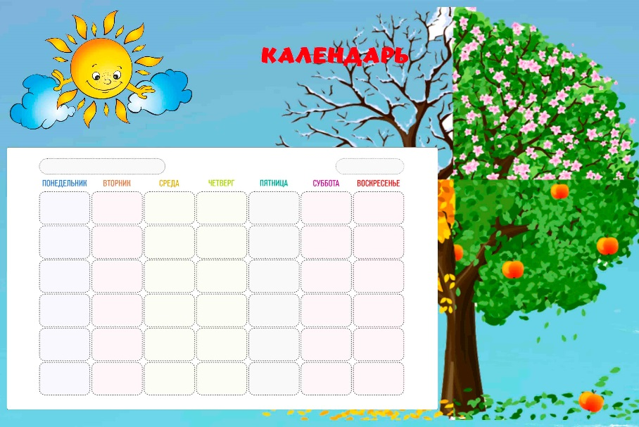

Slide 13
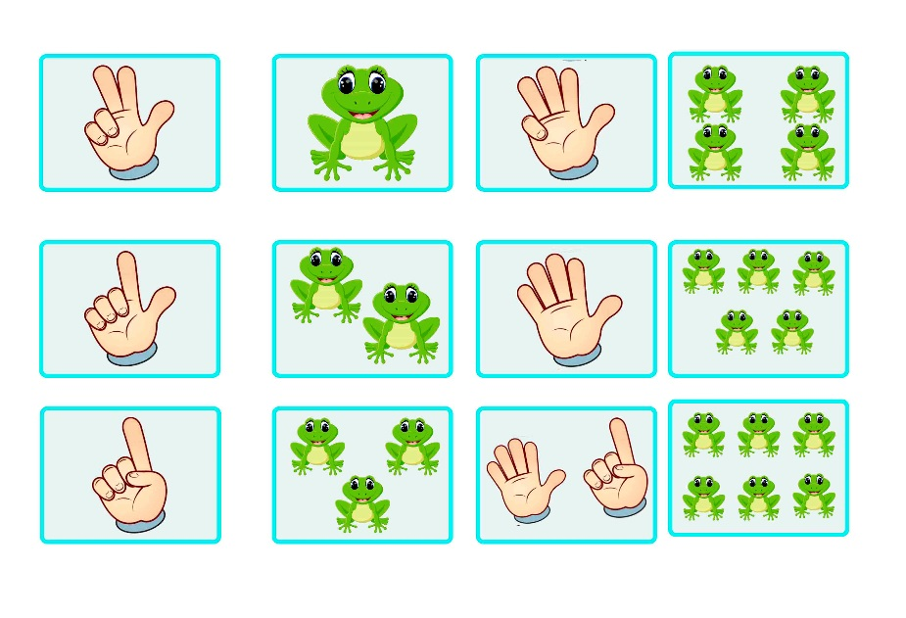
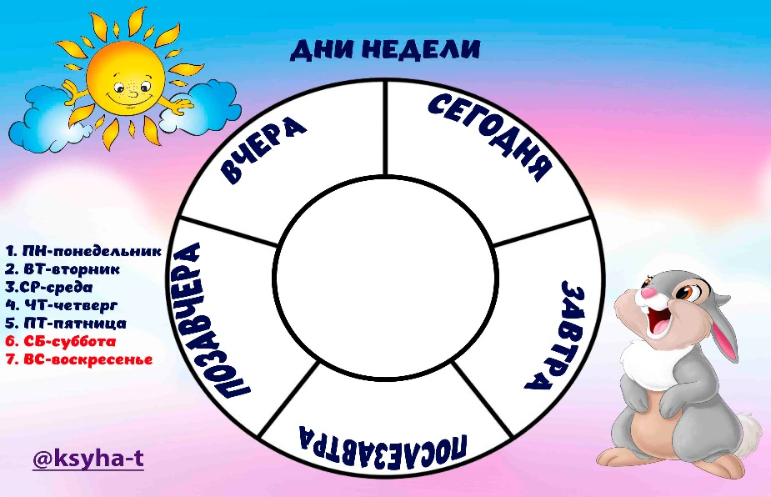

Slide 14
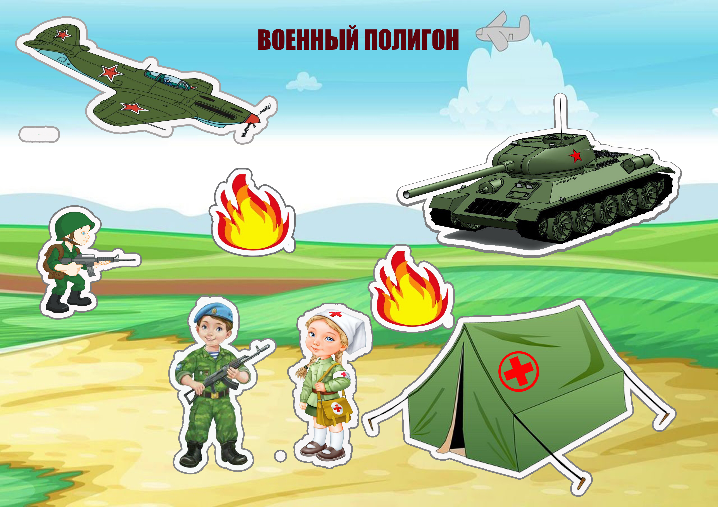
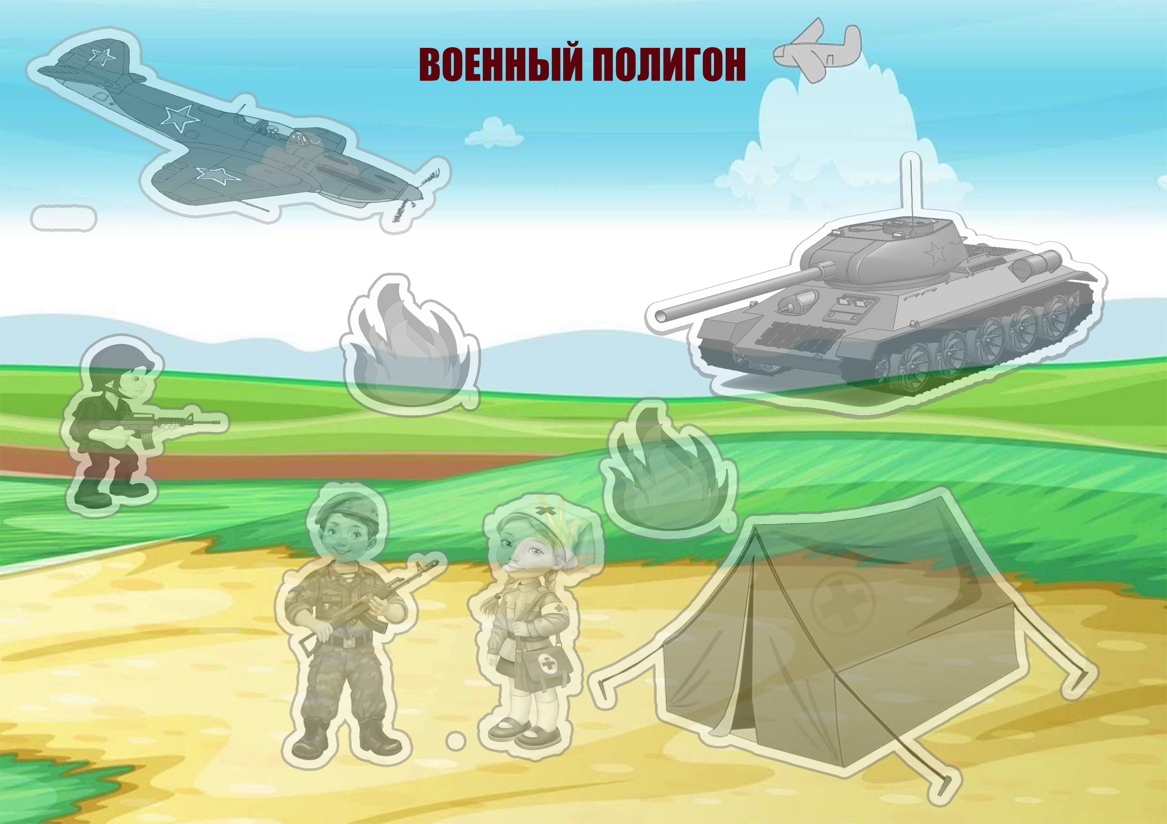
Мастер-класс
https://cloud.mail.ru/public/WTg2/jxJPeQSzV

Slide 15
Чтобы вы могли работать с Photoshop удобнее и быстрее, а также меньше его боялись, я подготовила подробную инструкцию для новичков, где разобран интерфейс программы. Ссылка на файл - https://disk.yandex.ru/d/gBfi1bnNYBSD2w или

Slide 16
СПАСИБО ЗА ВНИМАНИЕ

